Slide 1
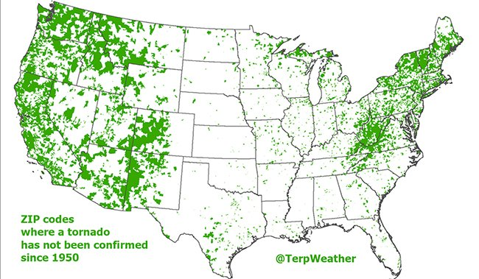

Slide 2


Slide 3


Slide 4


Slide 5
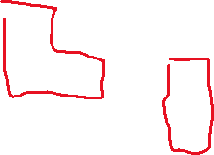
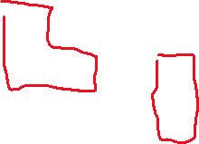
5
5
5
5
5

Slide 6
